Slide 1
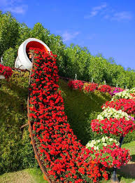
স্বাগতম

Slide 2
মোছা.হিরামনি
সহকারি শিক্ষক
আমজুয়ানি সরকারি প্রাথমিক বিদ্যালয়
তেতুলিয়া ,পঞ্চগড়।

Slide 3
শ্রেণীঃ প্রথম
বিষয়ঃ গণিত
পাঠের শিরনামঃ যোগের ধরণা (১ থেকে১০)
পাঠ্যাংশঃ ৭.৩ শূন্যের যোগ

Slide 4
শিখনফল
৯.২.১ কোনো সংখ্যার সাথে শূন্য যোগ করলে যোগফল কত হয় তা বলতে ও লিখতে পারবে ।

Slide 5
এসো আমরা একটি ভিডিও দেখি

Slide 6
+
=
৩
২
৫

Slide 7
৩
+
১
=
৪

Slide 8
+
=
৩
০
৩

Slide 9
শূন্যের যোগ

Slide 10
5 + 2 = 7

Slide 11
5 + 1 = 6

Slide 12
৫ + ০ = ৫

Slide 13
৬
+
০
=
৬

Slide 14
৩
+
০
=
৩

Slide 15
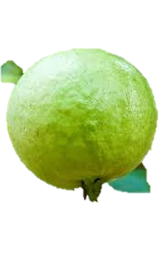
0
+
4
=
4

Slide 16
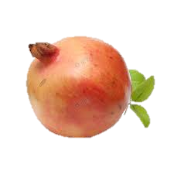
0
+
7
=
7

Slide 17
এসো আমরা আরও কিছু যোগ করি
৪ + ০ =
৪
০ + ৫ =
৫
১০ + ০ =
১০
০ + ৭ =
৭

Slide 18
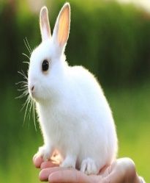
মুল্যায়ন
+
=

Slide 19
বাড়ির কাজ
৬ + ০ =
০ + ৭ =
০ + ৩ =
৫ + ০ =

Slide 20
ধন্যবাদ

